Slide 2

DỰ ÁN MÔN HỌC
MẠNG CẢM BIẾN KHÔNG DÂY
ĐỀ TÀI: Thiết kế mạng cảm biến WiFi đo nhiệt độ
Giảng viên hướng dẫn | PGS.TS. Lê Minh Thùy
Sinh viên thực hiện | Nhóm 19 - 137151
Lê Đình Tứ | 20192142
Lê Thanh Hải | 20191813
Bùi Sơn Nam | 20191975

Slide 3
NỘI DUNG
TỔNG QUAN HỆ THỐNG
PHÂN CÔNG NHIỆM VỤ
TRIỂN KHAI HỆ THỐNG
KẾT QUẢ ĐẠT ĐƯỢC VÀ HƯỚNG PHÁT TRIỂN

Slide 4
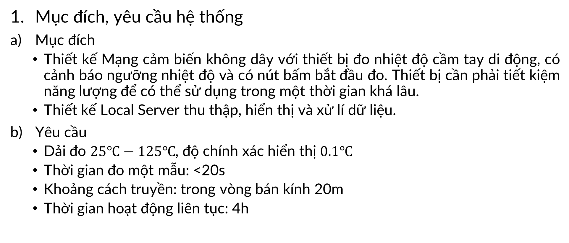
I. TỔNG QUAN HỆ THỐNG
Mục đích, yêu cầu hệ thống
Mục đích
Thiết kế Mạng cảm biến không dây với thiết bị đo nhiệt độ cầm tay di động, có cảnh báo ngưỡng nhiệt độ và có nút bấm bắt đầu đo. Thiết bị cần phải tiết kiệm năng lượng để có thể sử dụng trong một thời gian khá lâu.
Thiết kế Local Server thu thập, hiển thị và xử lí dữ liệu.
Yêu cầu
Dải đo $25℃−125℃$, độ chính xác hiển thị $0.1℃$
Thời gian đo một mẫu: <20s
Khoảng cách truyền: trong vòng bán kính 20m
Thời gian hoạt động liên tục: 4h

Slide 5
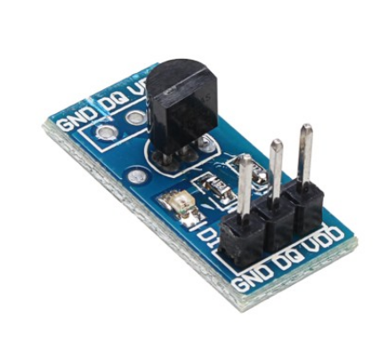
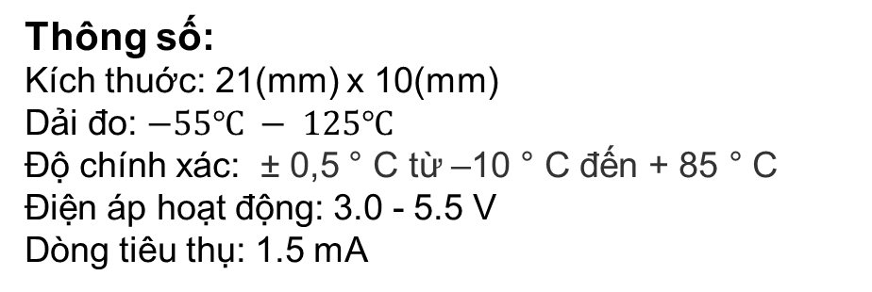
I. TỔNG QUAN HỆ THỐNG
2. Lựa chọn thiết bị
Cảm biến nhiệt độ
Dựa vào các yêu cầu về khoảng đo, dải đo, độ sai số, kích thước và tình hình tài chính có thể chọn module đo nhiệt độ DS18B20
Thông số:
Kích thuớc: 21(mm) x 10(mm)
Dải đo: $−55℃ − 125℃$
Độ chính xác: ± 0,5 ° C từ –10 ° C đến + 85 ° C
Điện áp hoạt động: 3.0 - 5.5 V
Dòng tiêu thụ: 1.5 mA

Slide 6
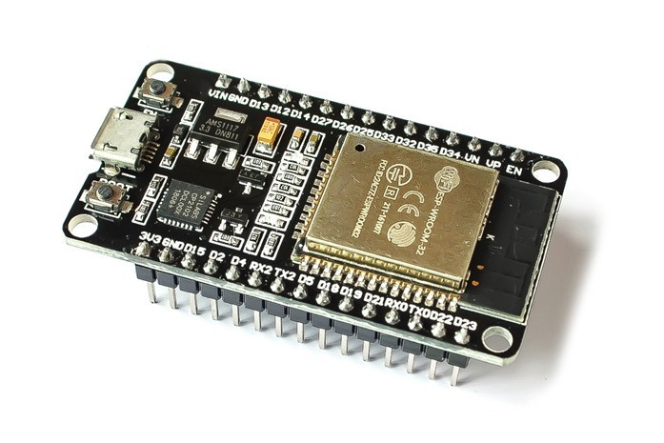
I. TỔNG QUAN HỆ THỐNG
2. Lựa chọn thiết bị
b) Vi điều khiển
Lựa chọn module ESP-WROOM-32 trên kit phát triển esp32 Devkit v1
Thông số:
IC chính: Wifi BLE SoC ESP32 ESP-WROOM-32
Điện áp hoạt động: 2.2 – 3.6 V
Hỗ trợ công nghệ truyền thông Wi-Fi , Bluetooth và BLE
Dòng tiêu thụ:
Wi-Fi TX/RX: 240 mA
Moderm – sleep: 68mA
Light – sleep: 0.8 mA
Deep – sleep: 0.02 mA
Power off: 0.001mA

Slide 7
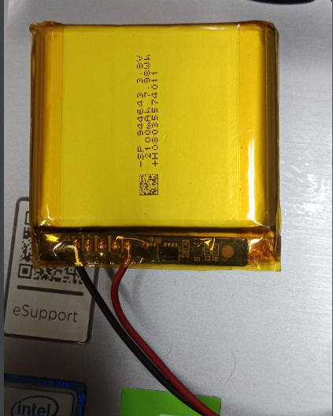
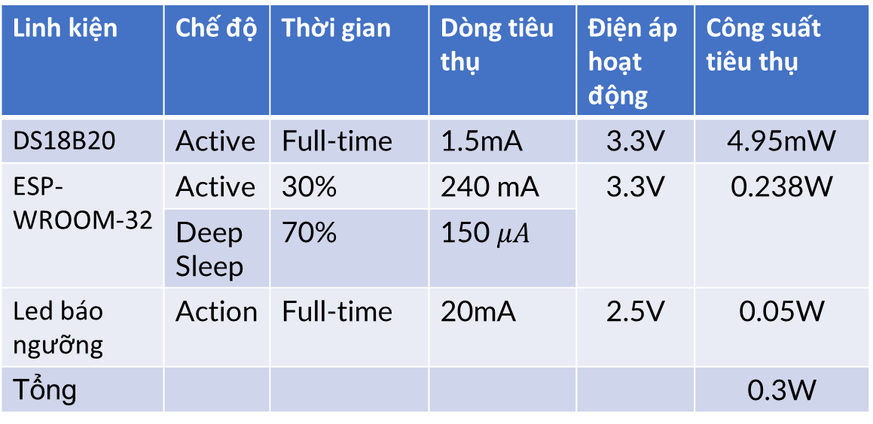
I. TỔNG QUAN HỆ THỐNG
2. Lựa chọn thiết bị
c) Nguồn cấp
Sử dụng pin Lithium 944643
Linh kiện | Chế độ | Thời gian | Dòng tiêu thụ | Điện áp hoạt động | Công suất tiêu thụ
DS18B20 | Active | Full-time | 1.5mA | 3.3V | 4.95mW
ESP-WROOM-32 | Active | 30% | 240 mA | 3.3V | 0.238W
 | Deep Sleep | 70% | 150 $μA$
Led báo ngưỡng | Action | Full-time | 20mA | 2.5V | 0.05W
Tổng |  |  |  |  | 0.3W
Thông số:
Điện áp: 3.8V
Dung lượng: 2100 mAh
Có thể sạc lại

Slide 8
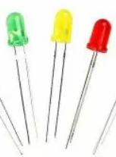
I. TỔNG QUAN HỆ THỐNG
2. Lựa chọn thiết bị
c) Lựa chọn chọn led hiển thị
Hiển thị ngưỡng nhiệt độ:
Ngưỡng thấp: led xanh
Ngưỡng trung bình : led vàng
Ngưỡng cao: led đỏ
Sử dụng thêm một đèn led để thông báo chương trình đang gửi yêu cầu lên server
Thông số của các led
Dòng tiêu thụ: 5mA
Điện áp hoạt động: 1.7 – 3.3V

Slide 9
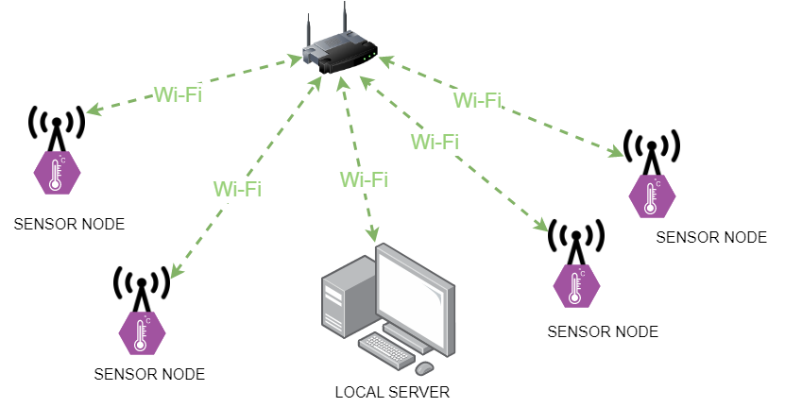
I. TỔNG QUAN HỆ THỐNG
3. Lựa chọn cấu trúc mạng, phương pháp truyền
3.1. Cấu trúc mạng hình sao

Slide 10
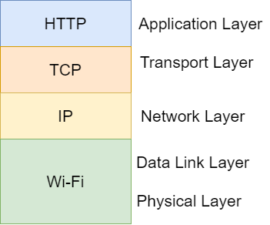
I. TỔNG QUAN HỆ THỐNG
3. Lựa chọn cấu trúc mạng, phương pháp truyền
3.2. Giao thức truyền thông
Sử dụng giao thức HTTP đơn giản, phổ biến

Slide 11
NỘI DUNG
TỔNG QUAN HỆ THỐNG
PHÂN CÔNG NHIỆM VỤ
TRIỂN KHAI HỆ THỐNG
KẾT QUẢ ĐẠT ĐƯỢC VÀ HƯỚNG PHÁT TRIỂN

Slide 12
II. PHÂN CÔNG NHIỆM VỤ
Thành viên | Nhiệm vụ
Lê Thanh Hải | Lập trình app, node cảm biến, kiểm thử
Lê Đình Tứ | Lập trình server, lựa chọn giao thức
Bùi Sơn Nam | Thiết kế thuật toán node cảm biến, thiết kế phần cứng, tính toán công suất

Slide 13
NỘI DUNG
TỔNG QUAN HỆ THỐNG
PHÂN CÔNG NHIỆM VỤ
TRIỂN KHAI HỆ THỐNG
KẾT QUẢ ĐẠT ĐƯỢC VÀ HƯỚNG PHÁT TRIỂN

Slide 14
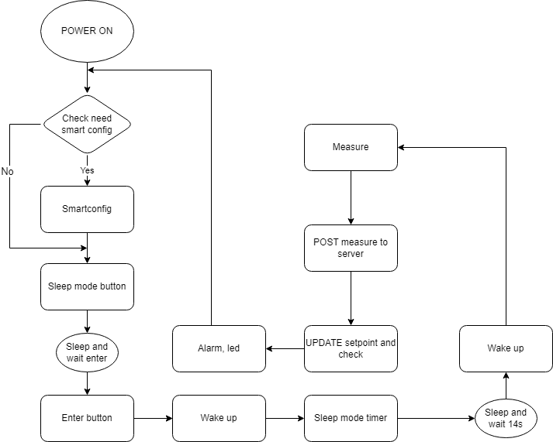
III. Triển khai hệ thống
1. Xây dựng lưu đồ hoạt động của các node
Quy trình hoạt động như vậy sẽ giúp các node đảm bảo được mục đích tiết kiệm năng lượng.
Cụ thể, trong 1 lần đo, công suất tiêu thụ trung bình của các thiết bị có trong hệ thống lần lượt như sau:
Module ESP 32: 0.238W
Led: 0.05W
Module cảm biến DS18B20: 4.95 mW
Do đó , công suất tiêu thụ trung bình của 1 node trong 1 lần đo là 0.3W

Slide 15
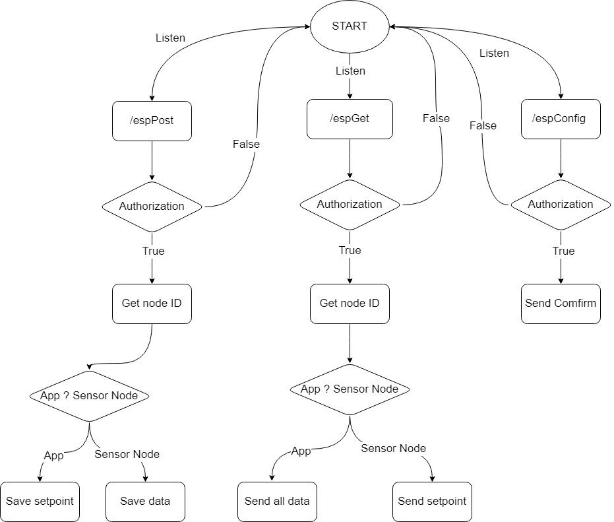
III. Triển khai hệ thống
2. Xây dựng lưu đồ hoạt động của server
Bản tin gửi tới Server bao gồm 2 loại:
App UI: lấy dữ liệu cảm biến hoặc gửi setpoint
Sensor Node: lấy giá trị setpoint 0hoặc lưu dữ liệu từ cảm biến

Slide 16
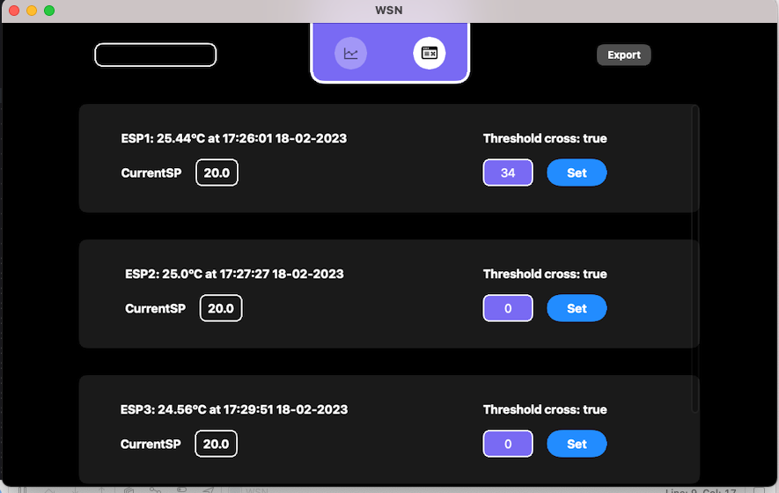
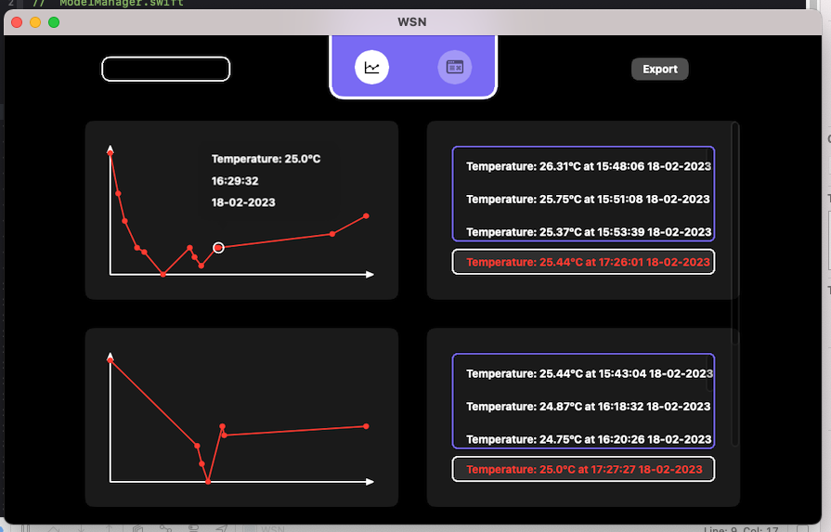
III. Triển khai hệ thống
3. Xây dựng app

Slide 17
NỘI DUNG
TỔNG QUAN HỆ THỐNG
PHÂN CÔNG NHIỆM VỤ
TRIỂN KHAI HỆ THỐNG
KẾT QUẢ ĐẠT ĐƯỢC VÀ HƯỚNG PHÁT TRIỂN

Slide 18
THANK YOU !

